Slide 1

서울시 공공자전거
’따릉이’
시장+환경조사

Slide 2
CONTENTS
향후 발전 전망
‘모바일 + 바이크 = 모바이크’
B
A
현재 시장 규모
지역별 공공자전거 현황
현재 ‘따릉이’ 이용현황
관련 기사 및 자료
- 관련 기사 URL
D
관련 적용 분야
‘공유자전거’
C

Slide 3
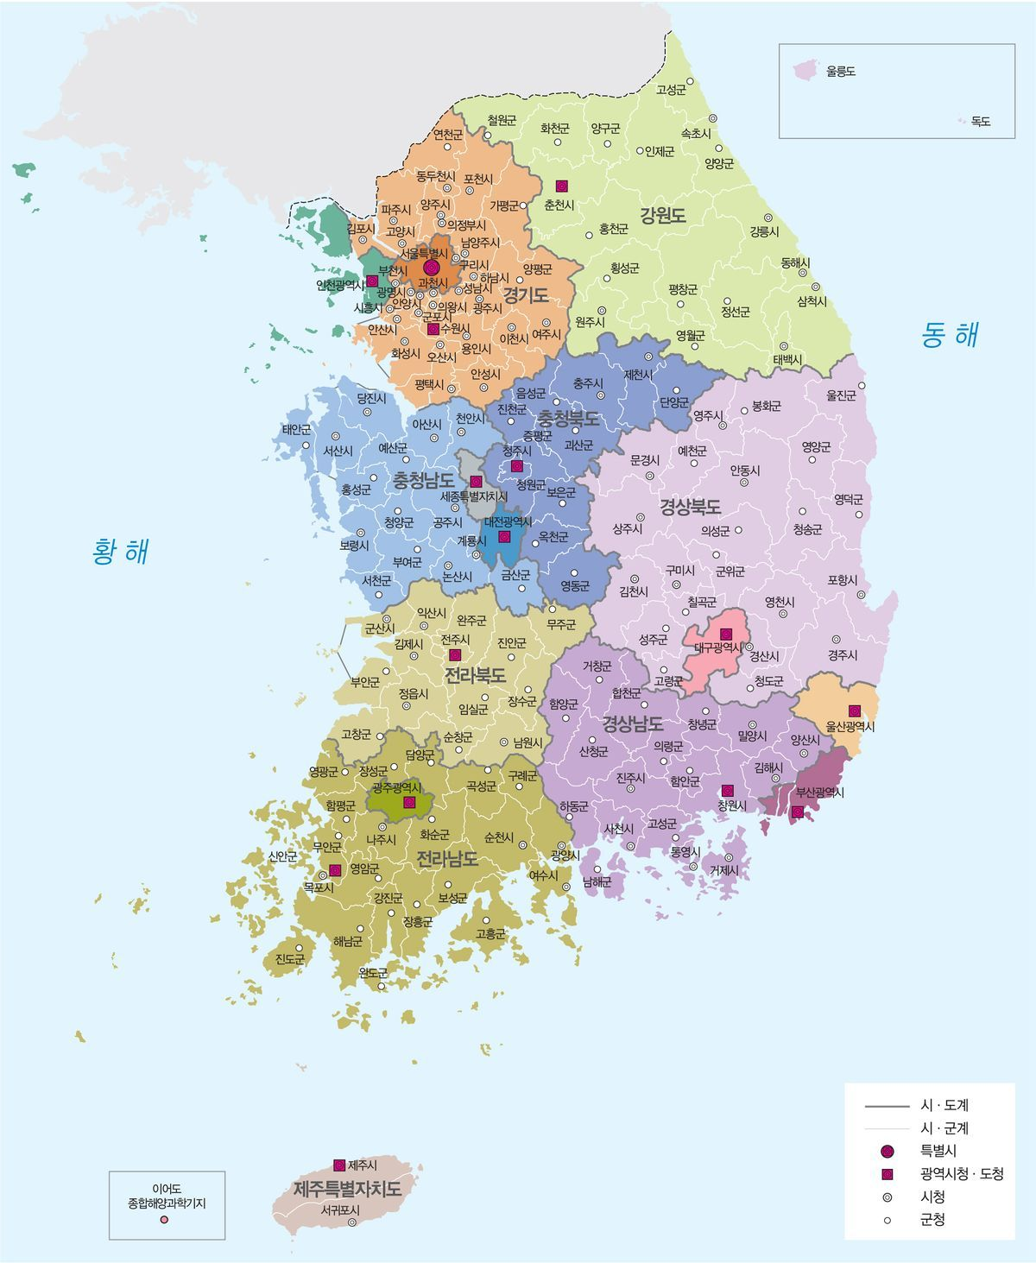
Ⅰ현재 시장 규모
현재 지역별로 운영되고 있는 공공자전거 현황
고양시
공공자전거
‘피프틴’
서울시
공공자전거
‘따릉이’
수원시
공공자전거
‘반디클’
안산시
공공자전거
‘페달로’
세종시
공공자전거
‘어울링’
영천시
공공자전거
‘별타고’
대전시
공공자전거
‘타슈’
거창시
공공자전거
‘그린씽’
군산시
공공자전거
‘그린자전거’
창원시
공공자전거
‘누비자’
광주시
공공자전거
‘타랑께’
순천시
공공자전거
‘온누리’
여수시
공공자전거
‘여수랑’

Slide 4
Ⅰ현재 시장 규모
현재 ‘따릉이’ 이용현황
CONTENTS A
컨텐츠에 대한 내용을 적어요
Enjoy your stylish business and campus life with BIZCAM
57%
CONTENTS A
컨텐츠에 대한 내용을 적어요
Enjoy your stylish business and campus life with BIZCAM
35%
CONTENTS A
컨텐츠에 대한 내용을 적어요
Enjoy your stylish business and campus life with BIZCAM

Slide 5
Ⅱ 향후 발전 전망
CHECK POINT
Microsoft Office PowerPoint is the presentation program used the most in the world.
You can use a software program such as Microsoft Power Point to provide the audience with slides that contains your major points or essential information.
필요한 시설 구비
자전거 이용 활성화에 필요한 샤워시설, 파우더룸, 자전거 주차시설 확보 등 고안
공공자전거
확충 설치
2020년까지 4만대 규모로 확대 예정
다양한 연령층 이용
노인들도 편히 이용할 수 있게 서비스를 제공하여, 다양한 연령층 이용으로 이용자 수 증가
이용 불편함 해소
자전거 도로 확충 및 법안 개정으로 자전거 이용에 불편함 해소
이용 불편함 해소
자전거 도로 확충 및 법안 개정으로 자전거 이용에 불편함 해소

Slide 6
Ⅳ 관련 기사 및 자료
기사내용 | URL
일상이 된 공공 공유자전거 | https://www.edaily.co.kr/news/read?newsId=01243126625666256&mediaCodeNo=257&OutLnkChk=Y
서울시민 2명 중 1명은 공유 서비스 이용…’따릉이’ 이용률 최고 | https://www.fnnews.com/news/201912241112428666
3년연속…서울시민이 뽑은 1위 정책은 ‘따릉이’ | http://www.hani.co.kr/arti/area/capital/920256.html
‘따릉이’수리, 동네 점포가 맡는다 … “골목상권 활성화” | http://www.cbci.co.kr/news/articleView.html?idxno=403803
서울시 ‘따릉이’ 출·퇴근 이용 최다.. 1~9월 5만1929명 사용 | https://www.fnnews.com/news/201911031734172499

